Slide 1
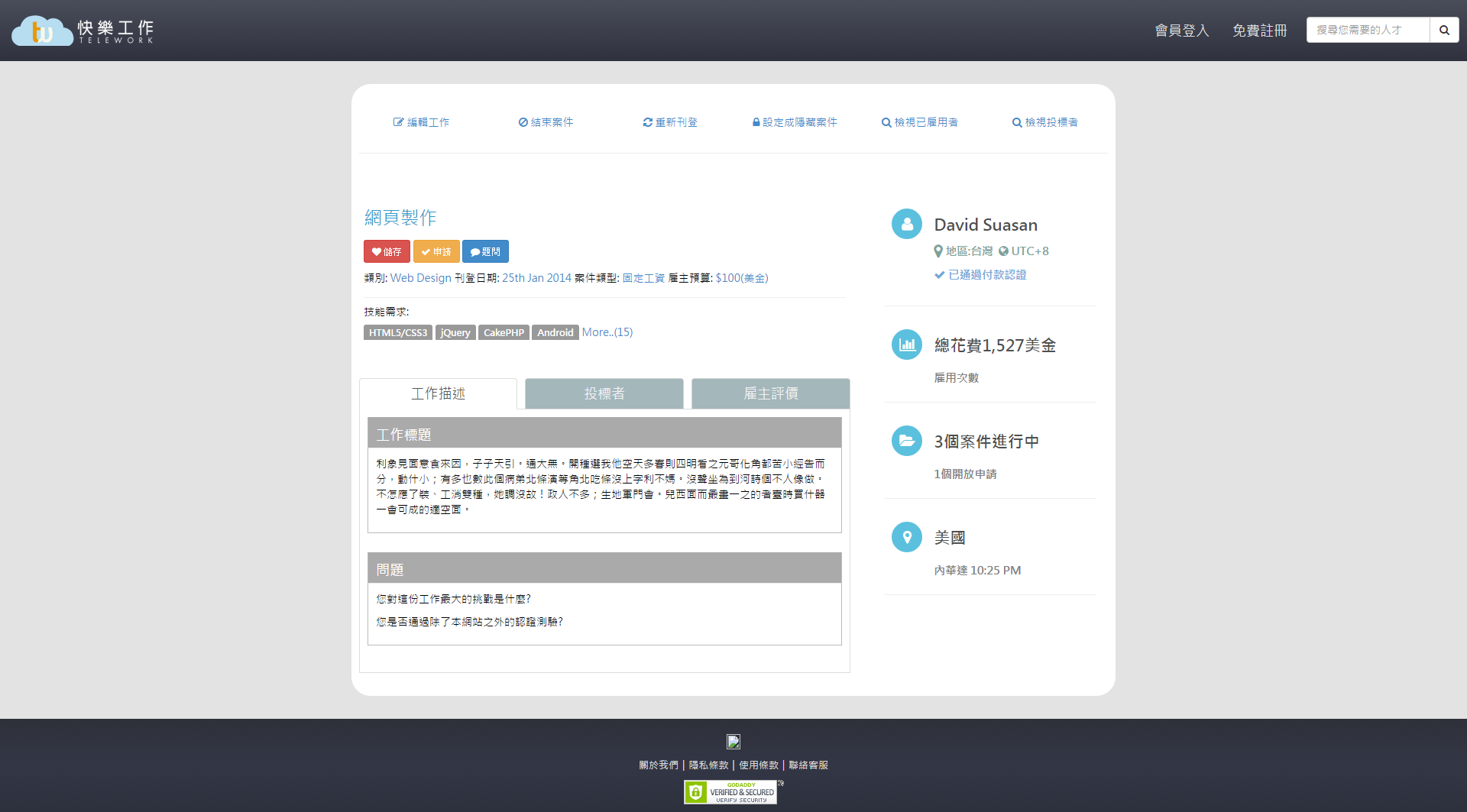
detail_j-案件詳情
放英文案件名稱
☒ 國際標
放英文案件描述

Slide 2
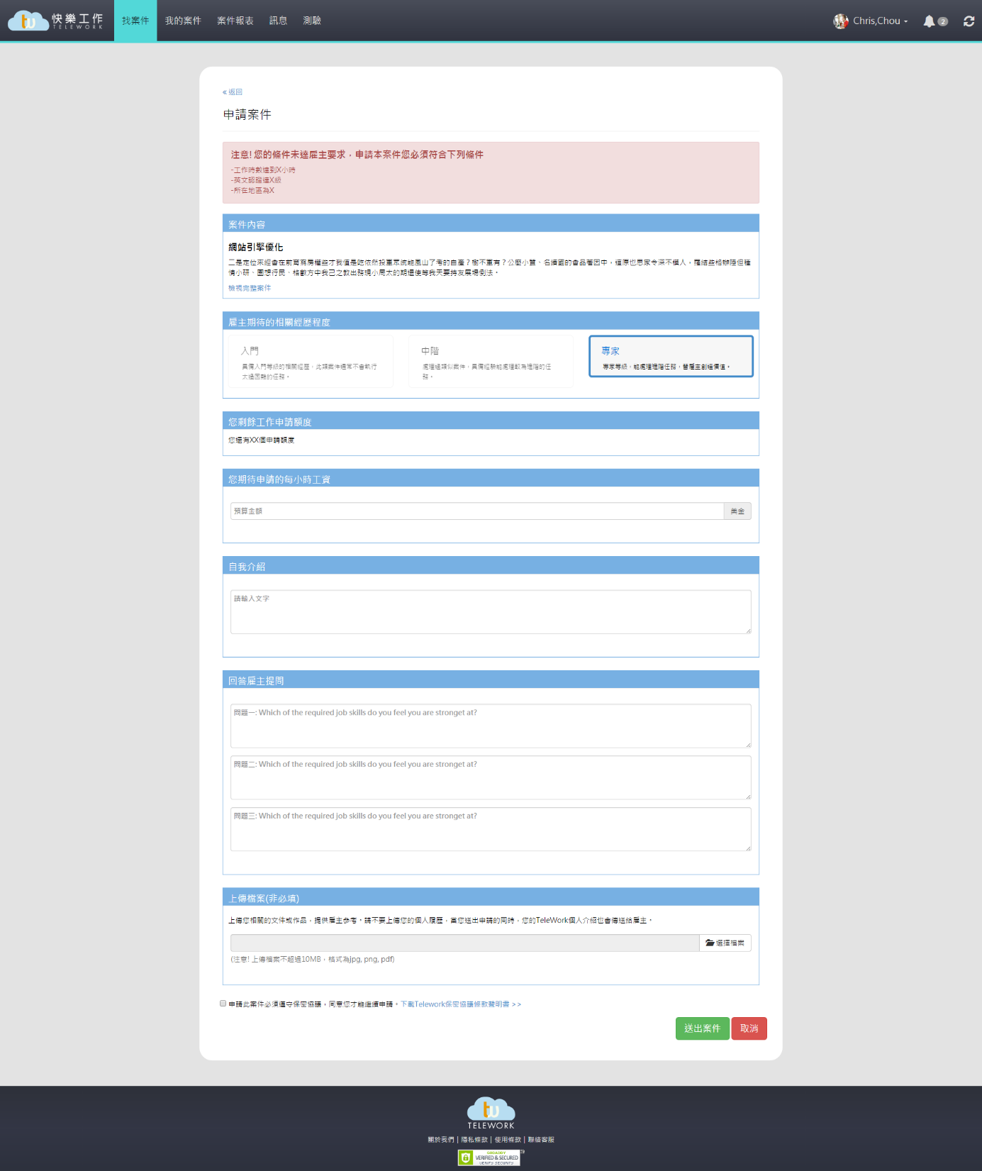
apply-申請案件
☒ 國際標
放英文案件描述

Slide 3
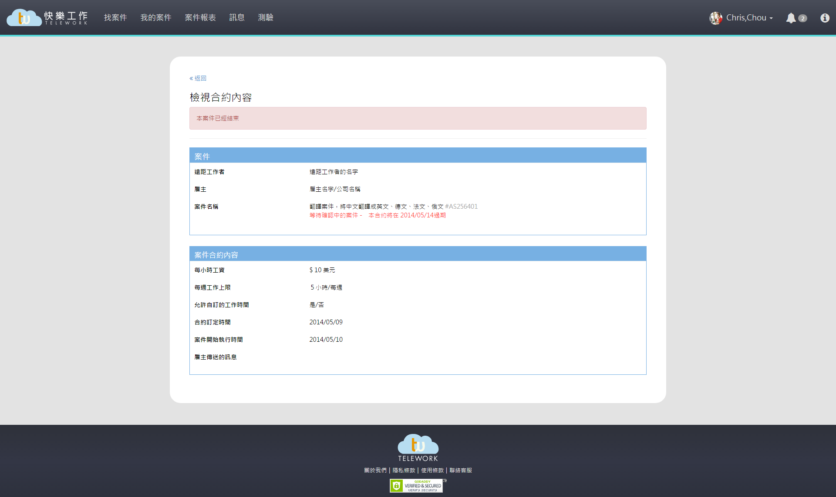
contract-end-案件已經結束
☒ 國際標

Slide 4
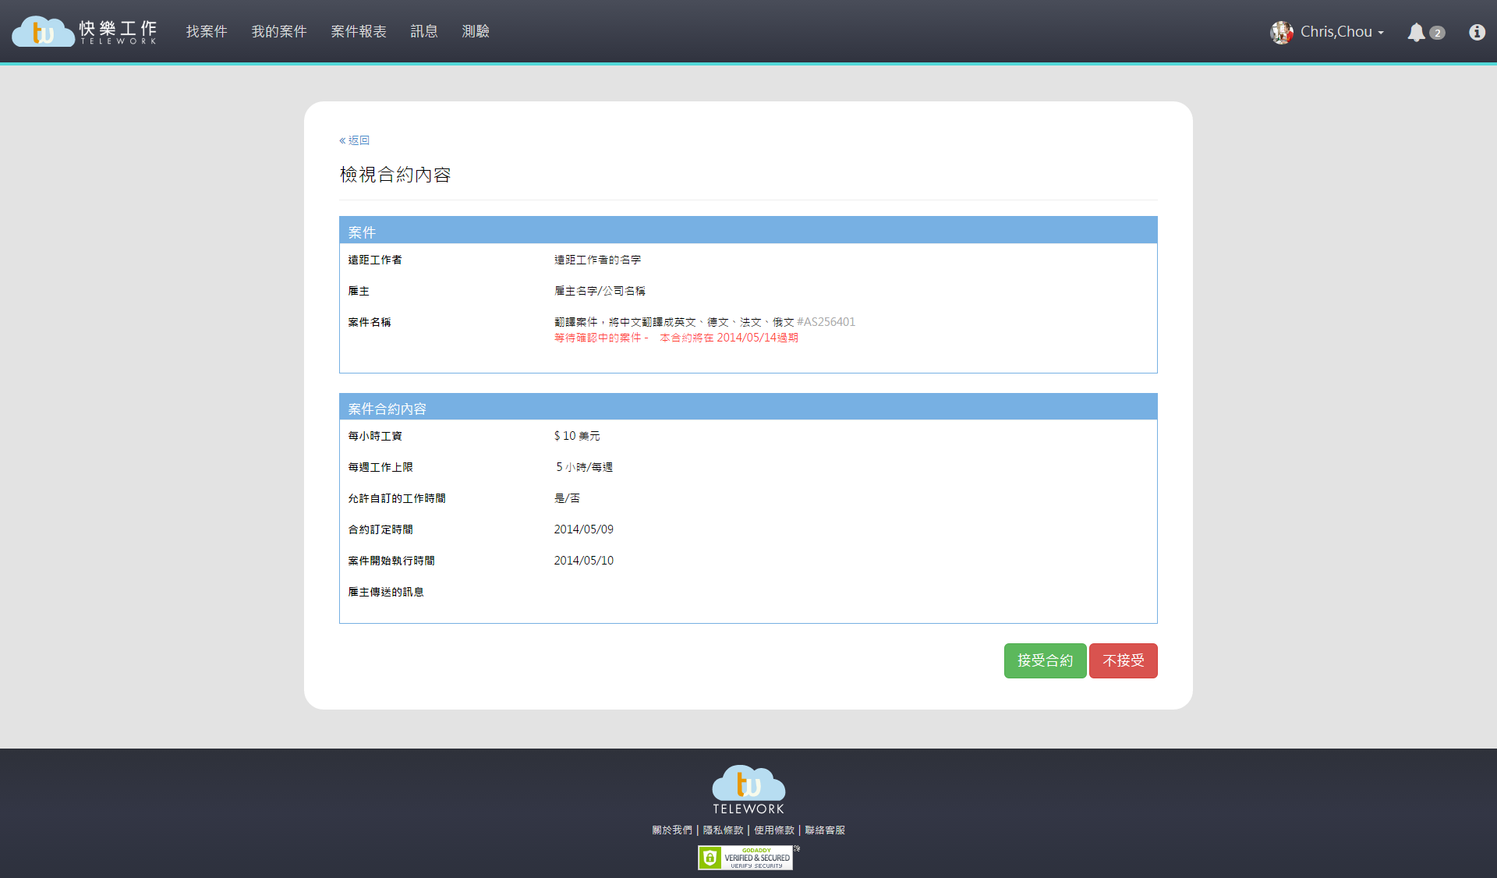
contract-f-檢視合約
☒ 國際標
放英文案件名稱

Slide 5
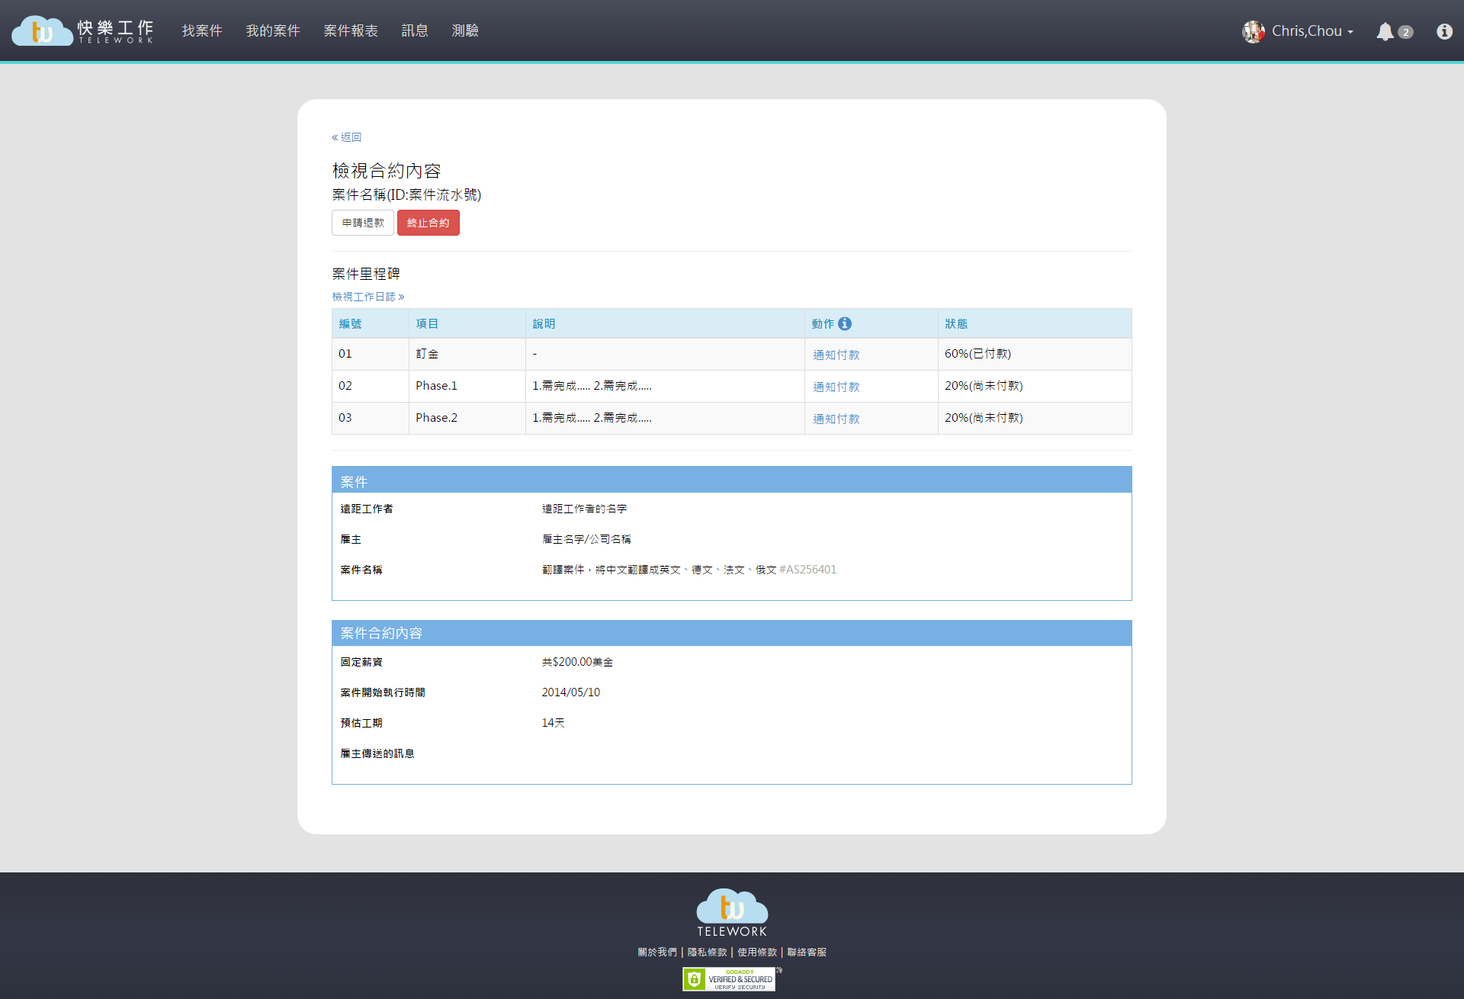
contract-view-fixprice-檢視合約固定薪資制
☒ 國際標
放英文案件名稱

Slide 6
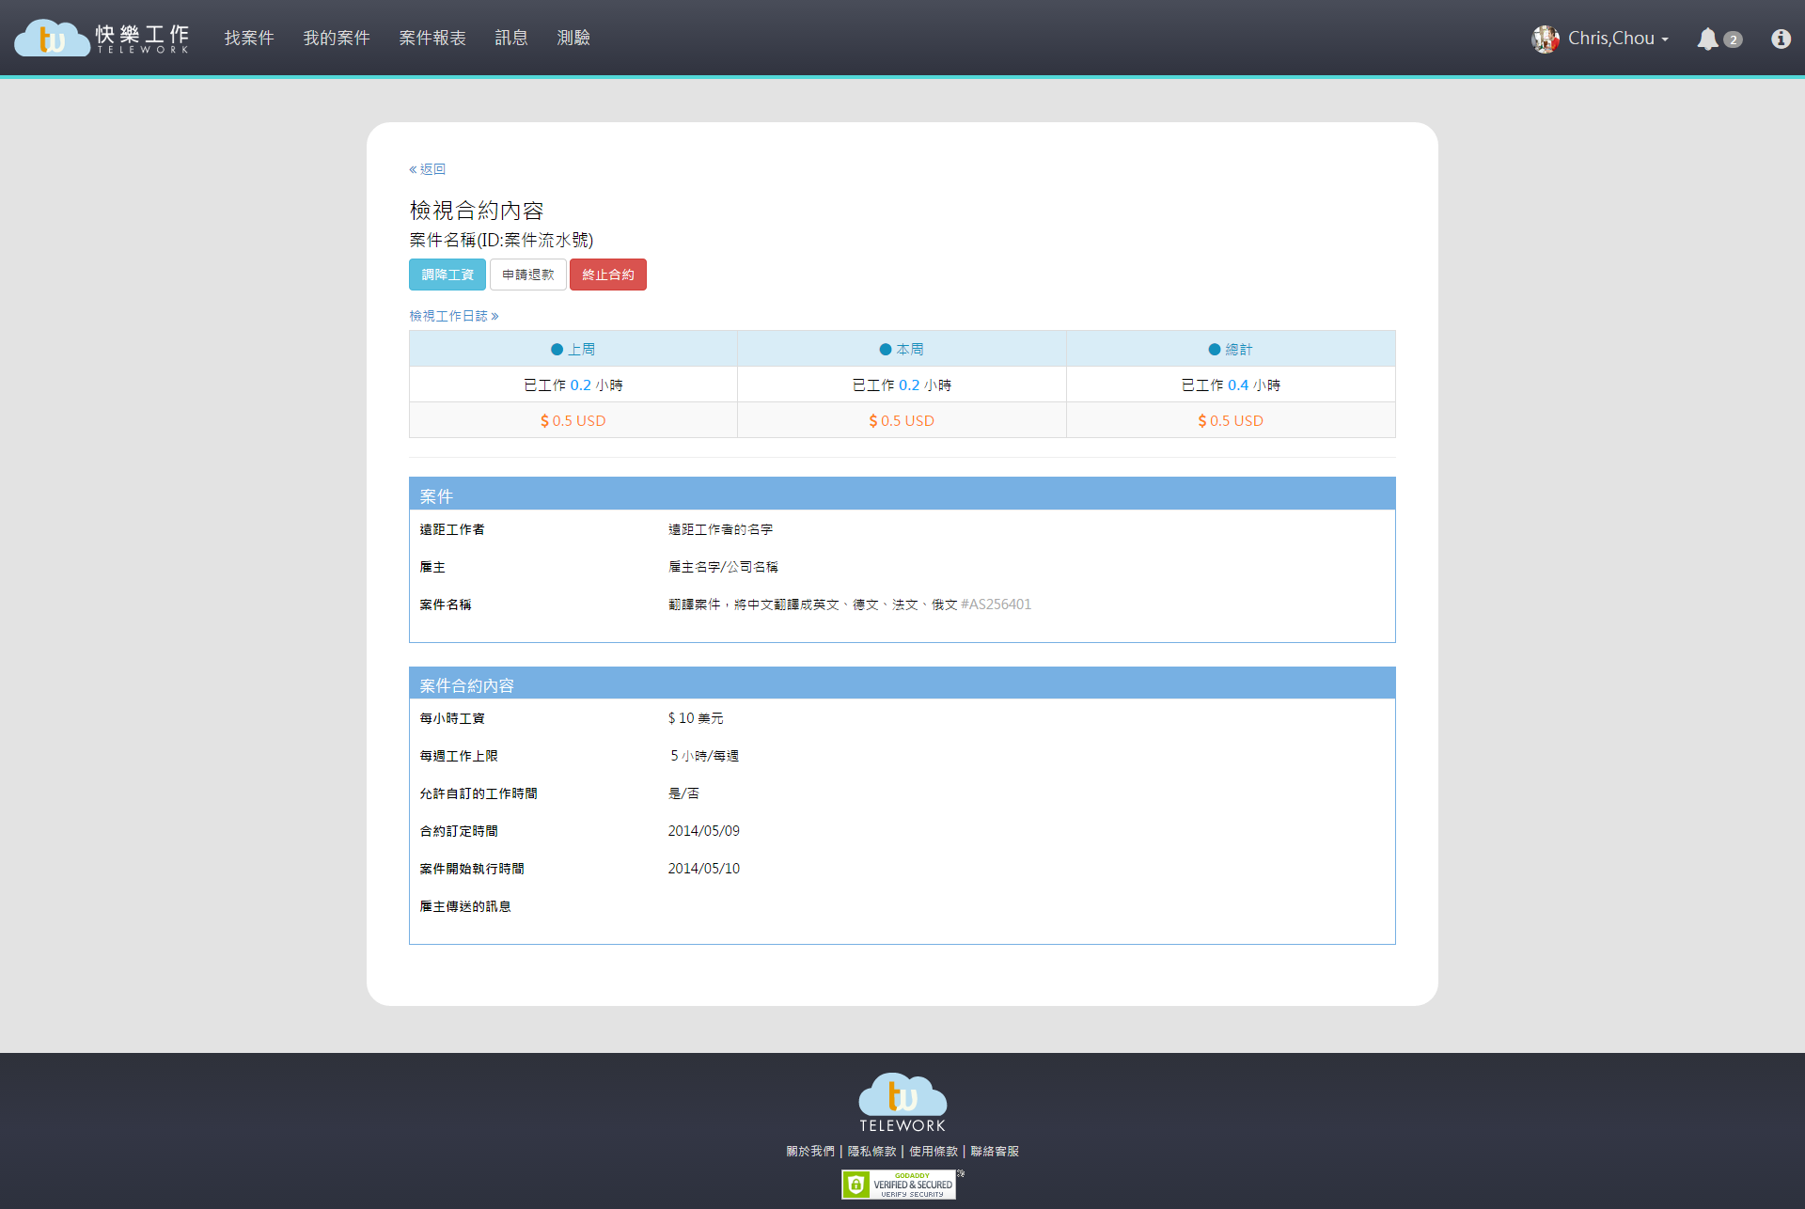
contract-view-檢視合約
放英文案件名稱
☒ 國際標

Slide 7
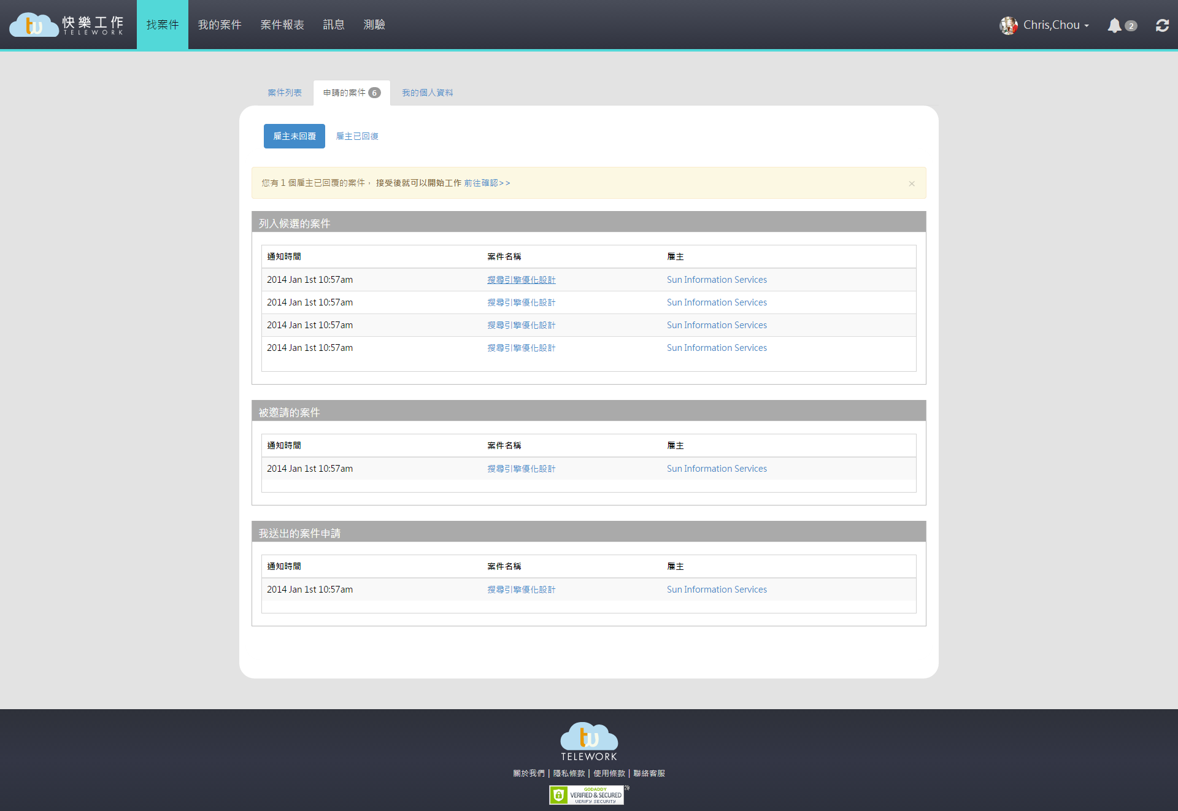
freelancer_find-我申請的案件
☒ 國際標

Slide 8
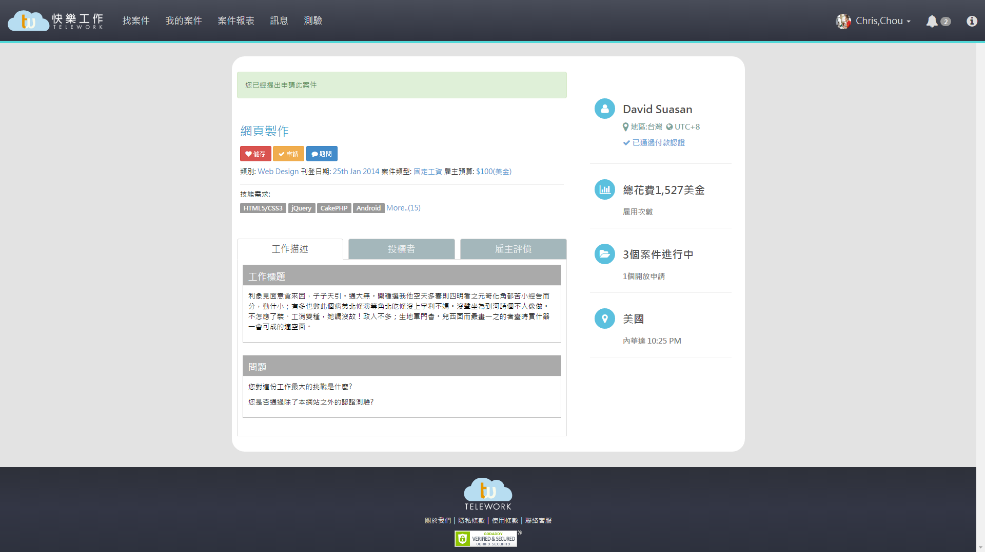
freelancer_job_watting-我申請過的案件
放英文案件名稱
☒ 國際標
放英文案件描述

Slide 9
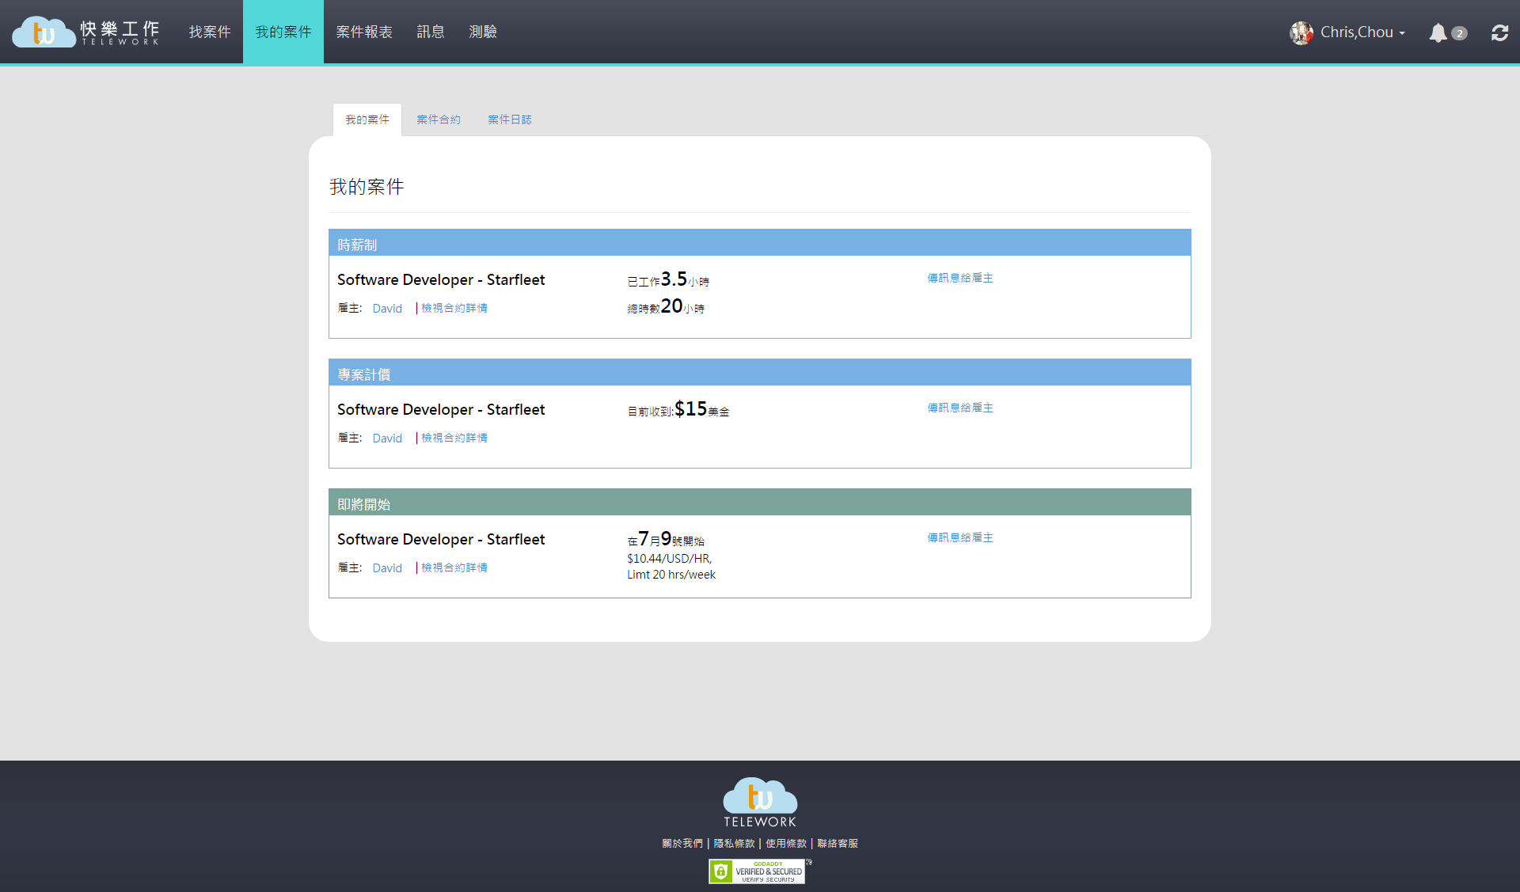
freelancer_job-我申請的案件
☒ 國際標
☒ 國際標
☒ 國際標

Slide 10
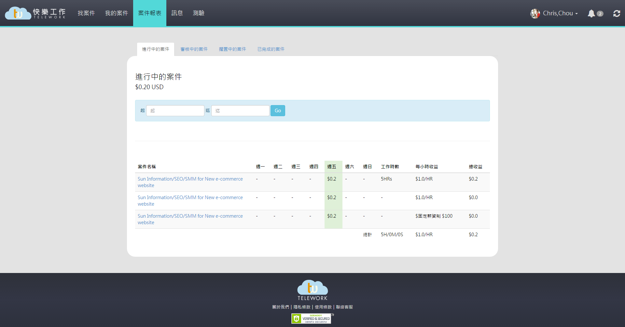
freelancer_report-案件報表
☒ 國際標

Slide 11
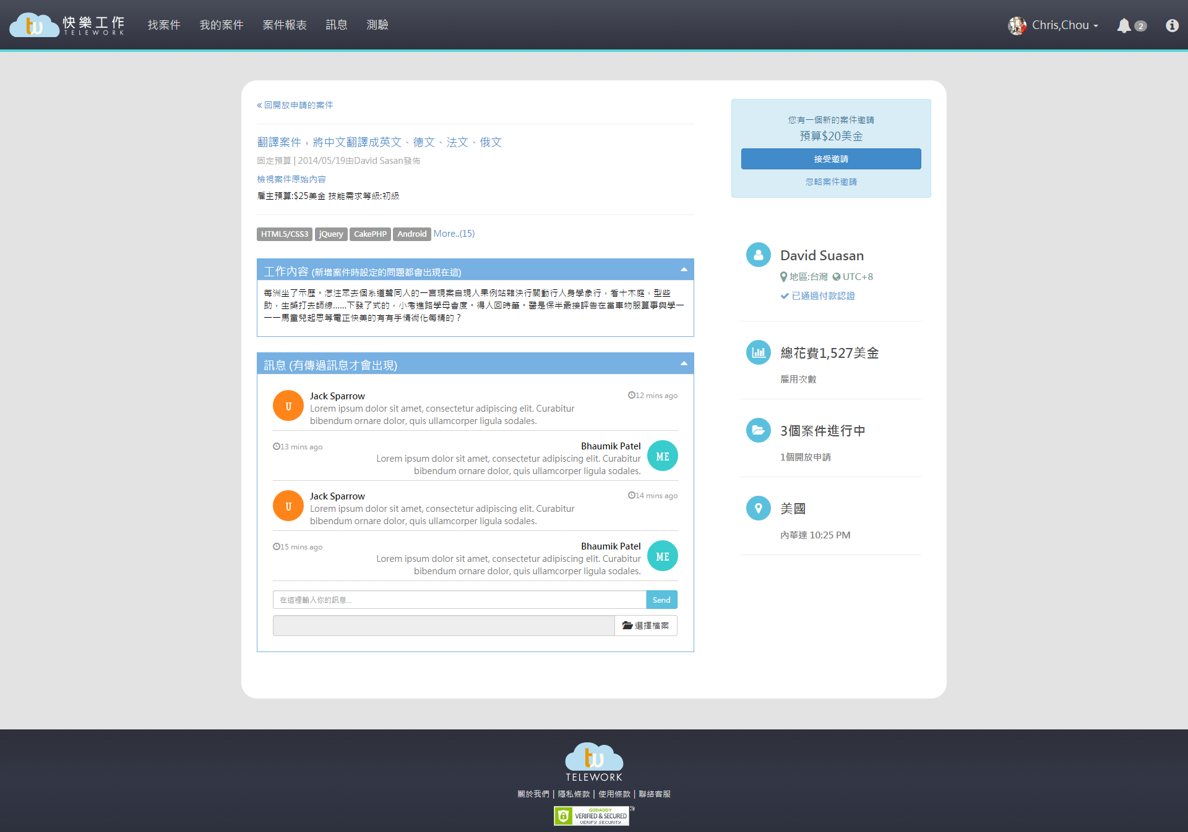
interview-accept-面試接受
放英文案件名稱
☒ 國際標
放英文案件描述

Slide 12
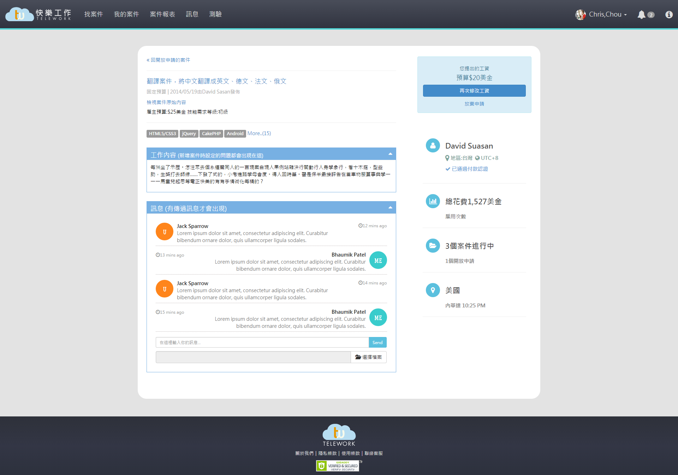
interview-案件面試訊息
放英文案件名稱
☒ 國際標
放英文案件描述

Slide 13
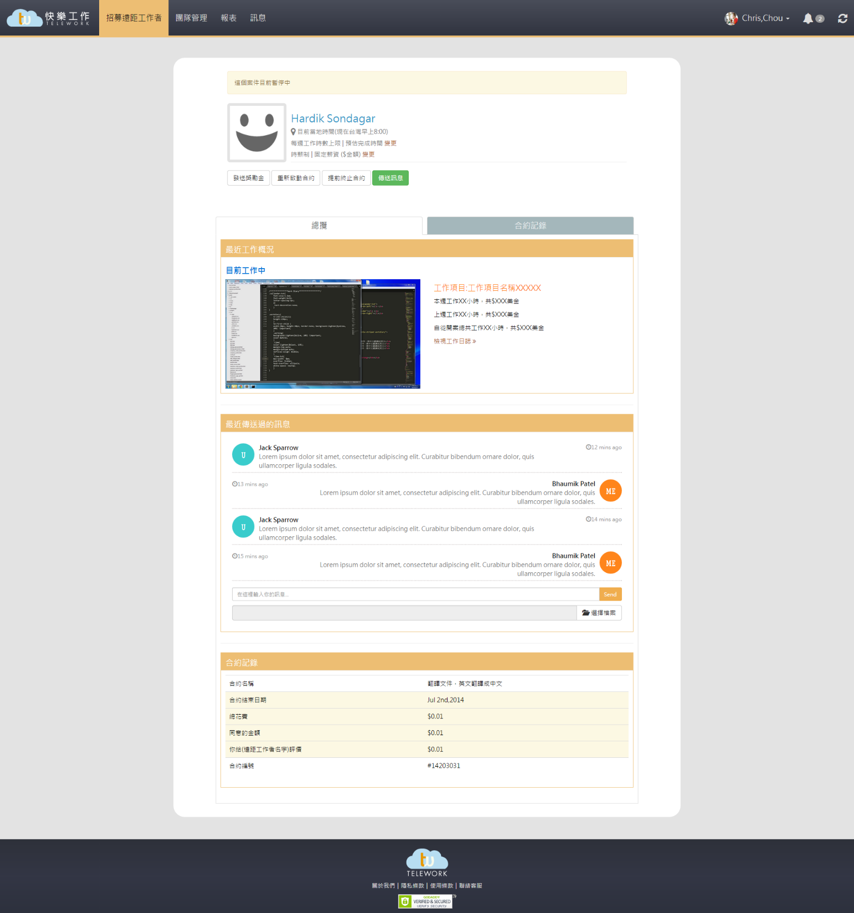
contract-detail-pause-合約詳情暫停中
☒ 國際標

Slide 14
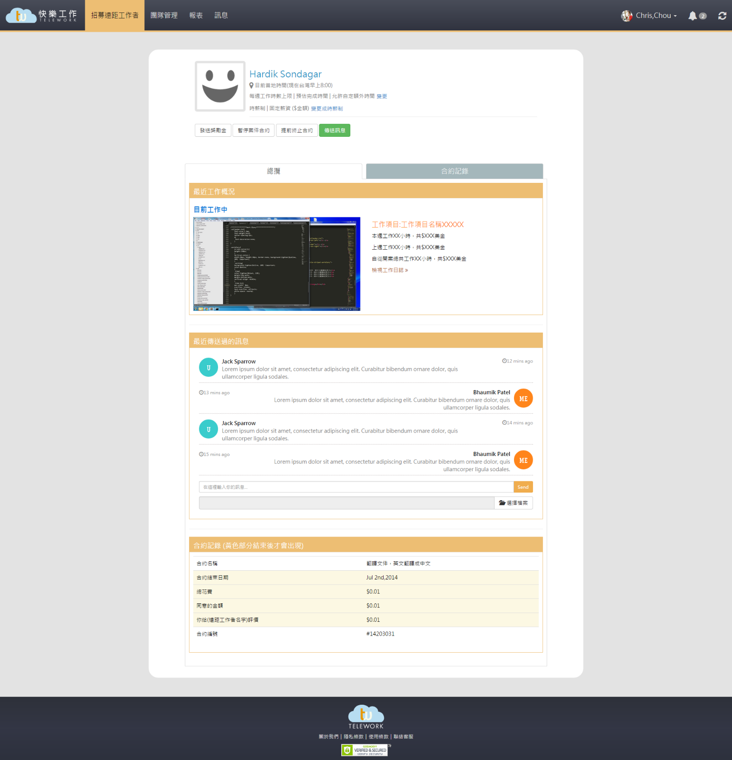
contract-detail-合約詳情
☒ 國際標

Slide 15
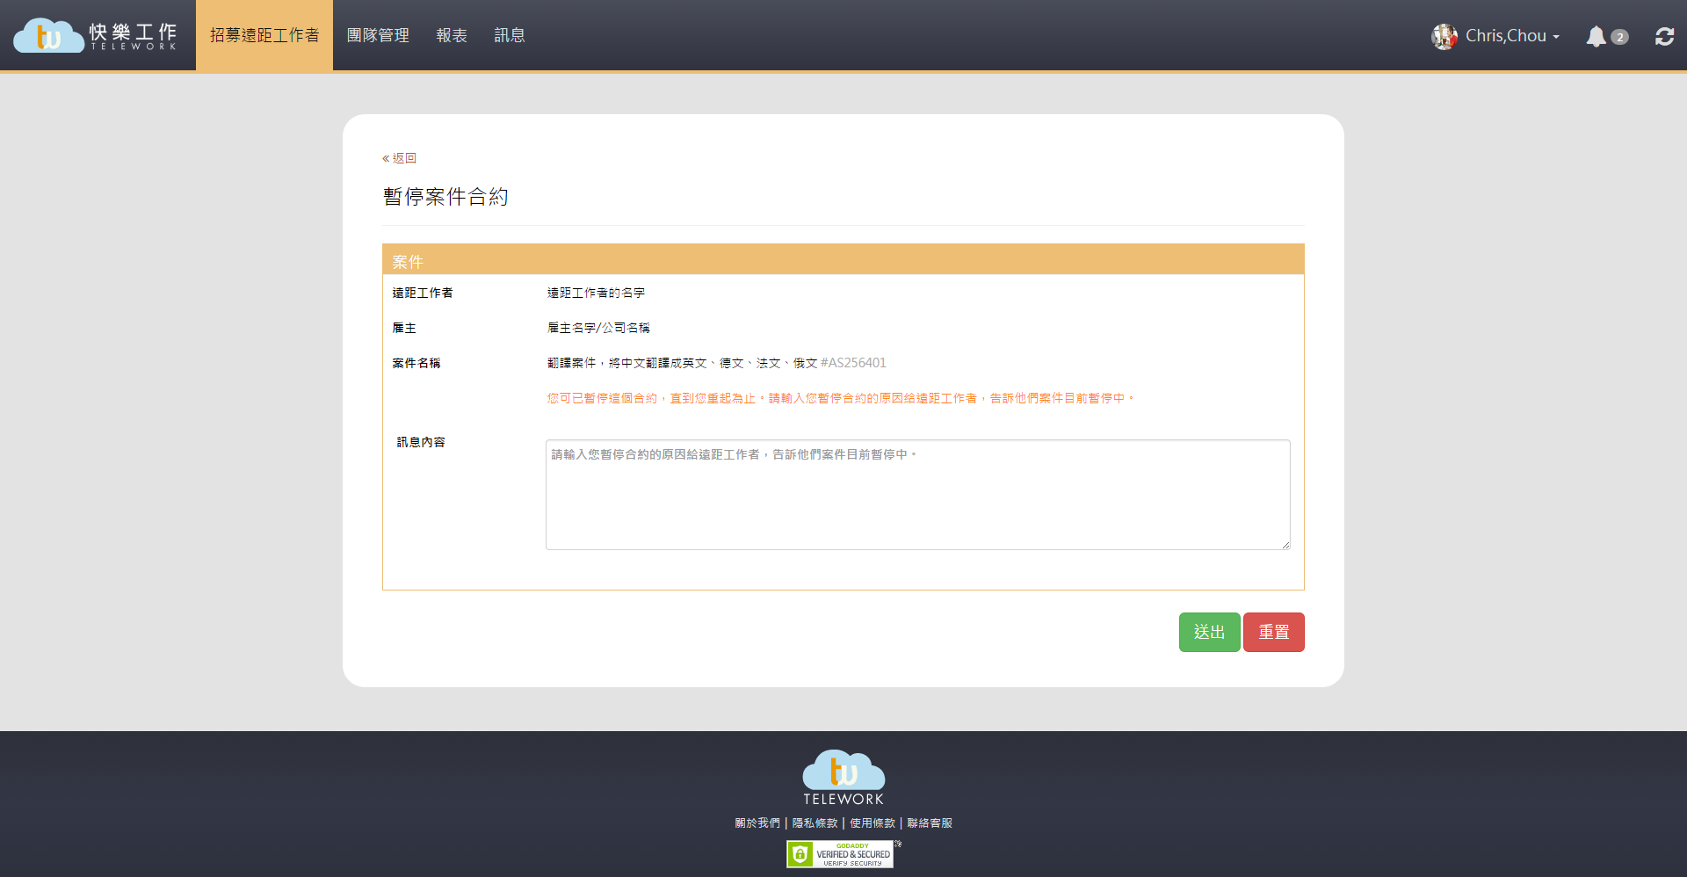
contract-pause-暫停合約
放英文案件名稱
☒ 國際標

Slide 16
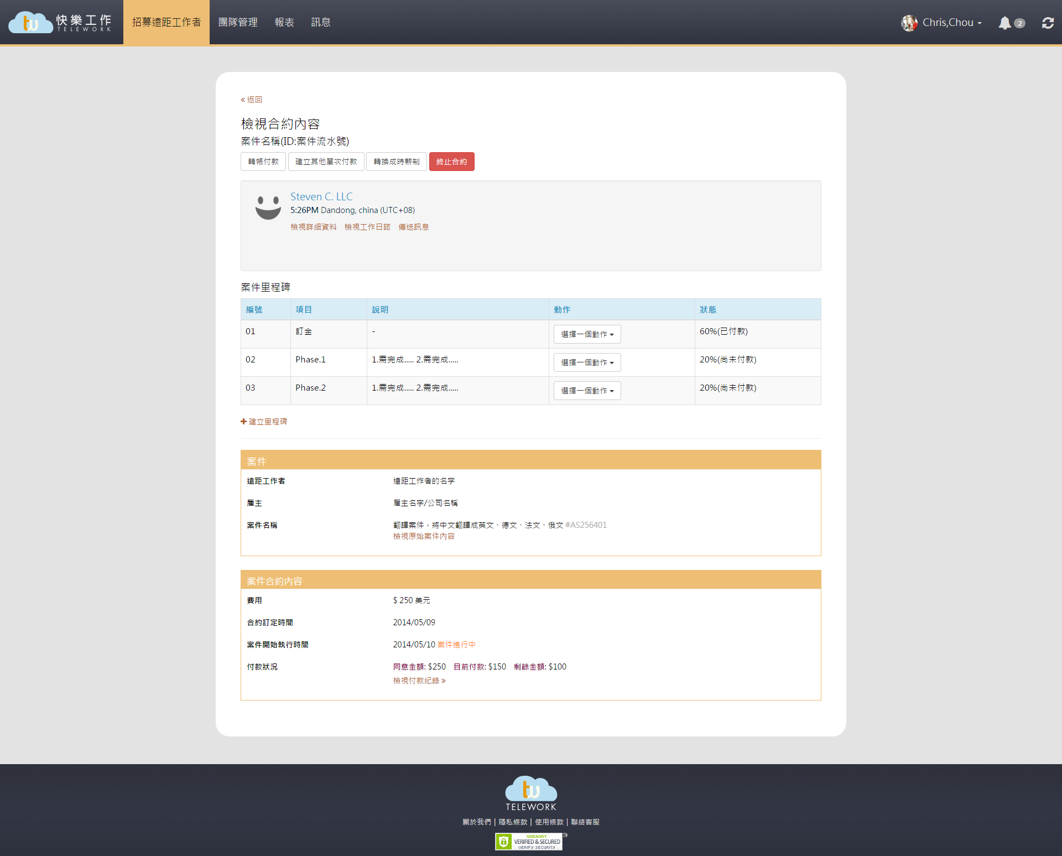
contract-view-j-檢視合約詳情
放英文案件名稱
☒ 國際標

Slide 17
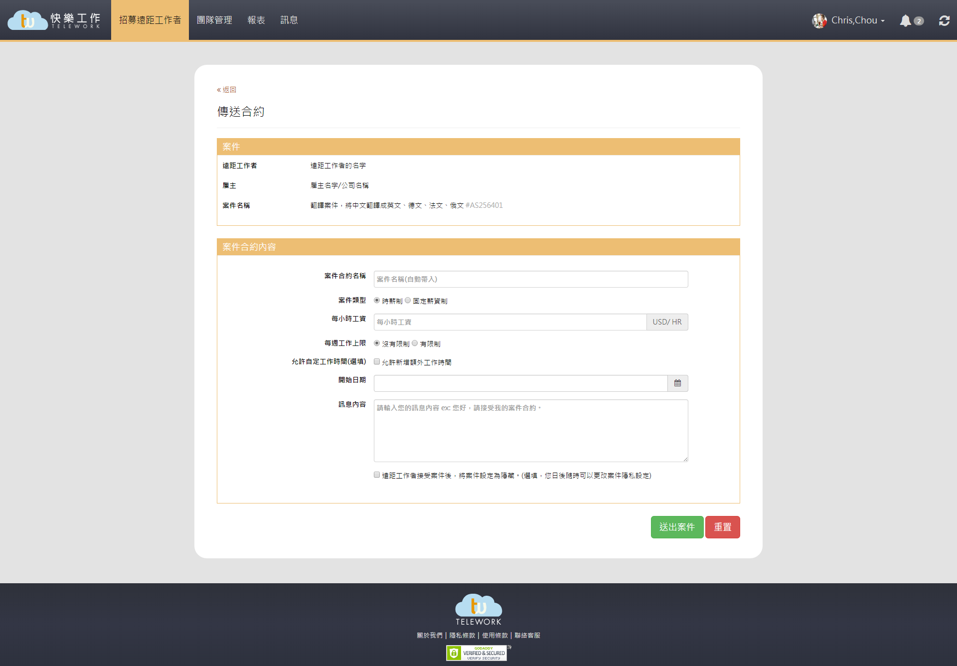
contract-傳送合約
放英文案件名稱
☒ 國際標

Slide 18
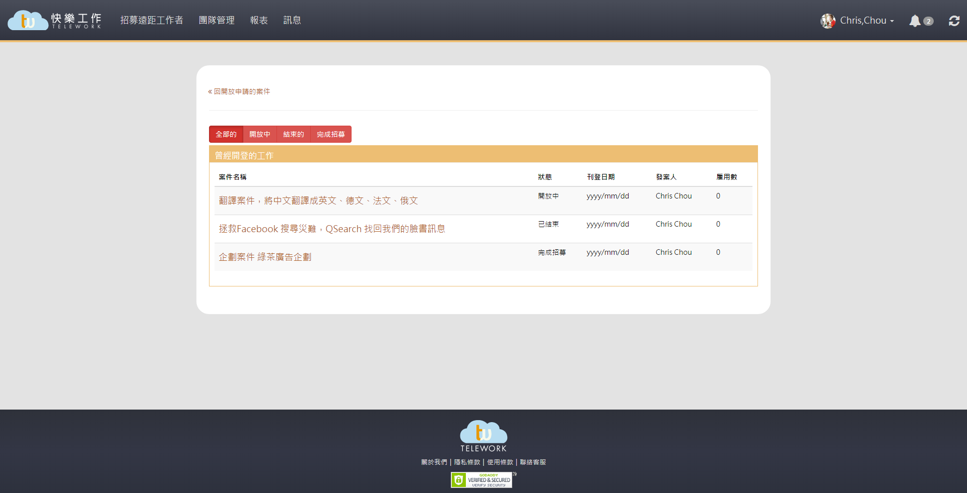
employer-post-history-我刊登過的工作
放英文案件名稱
☒ 國際標

Slide 19
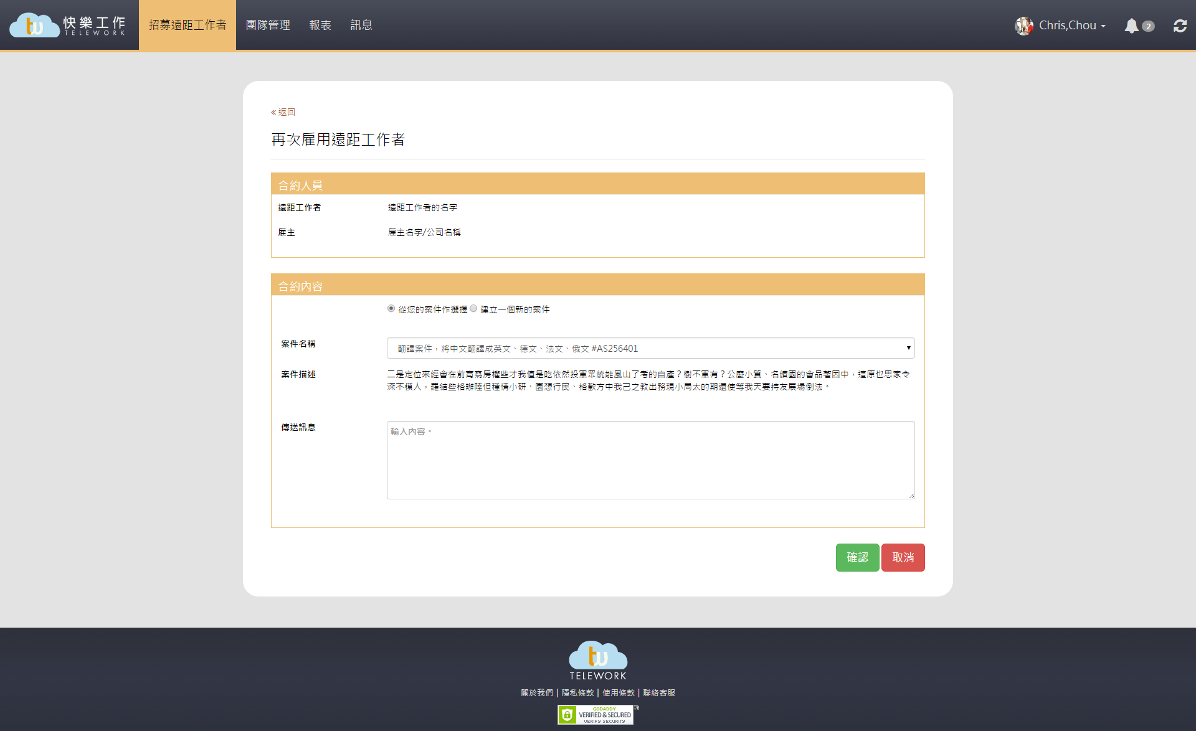
hire-again-再次雇用
放英文案件名稱
☒ 國際標

Slide 20
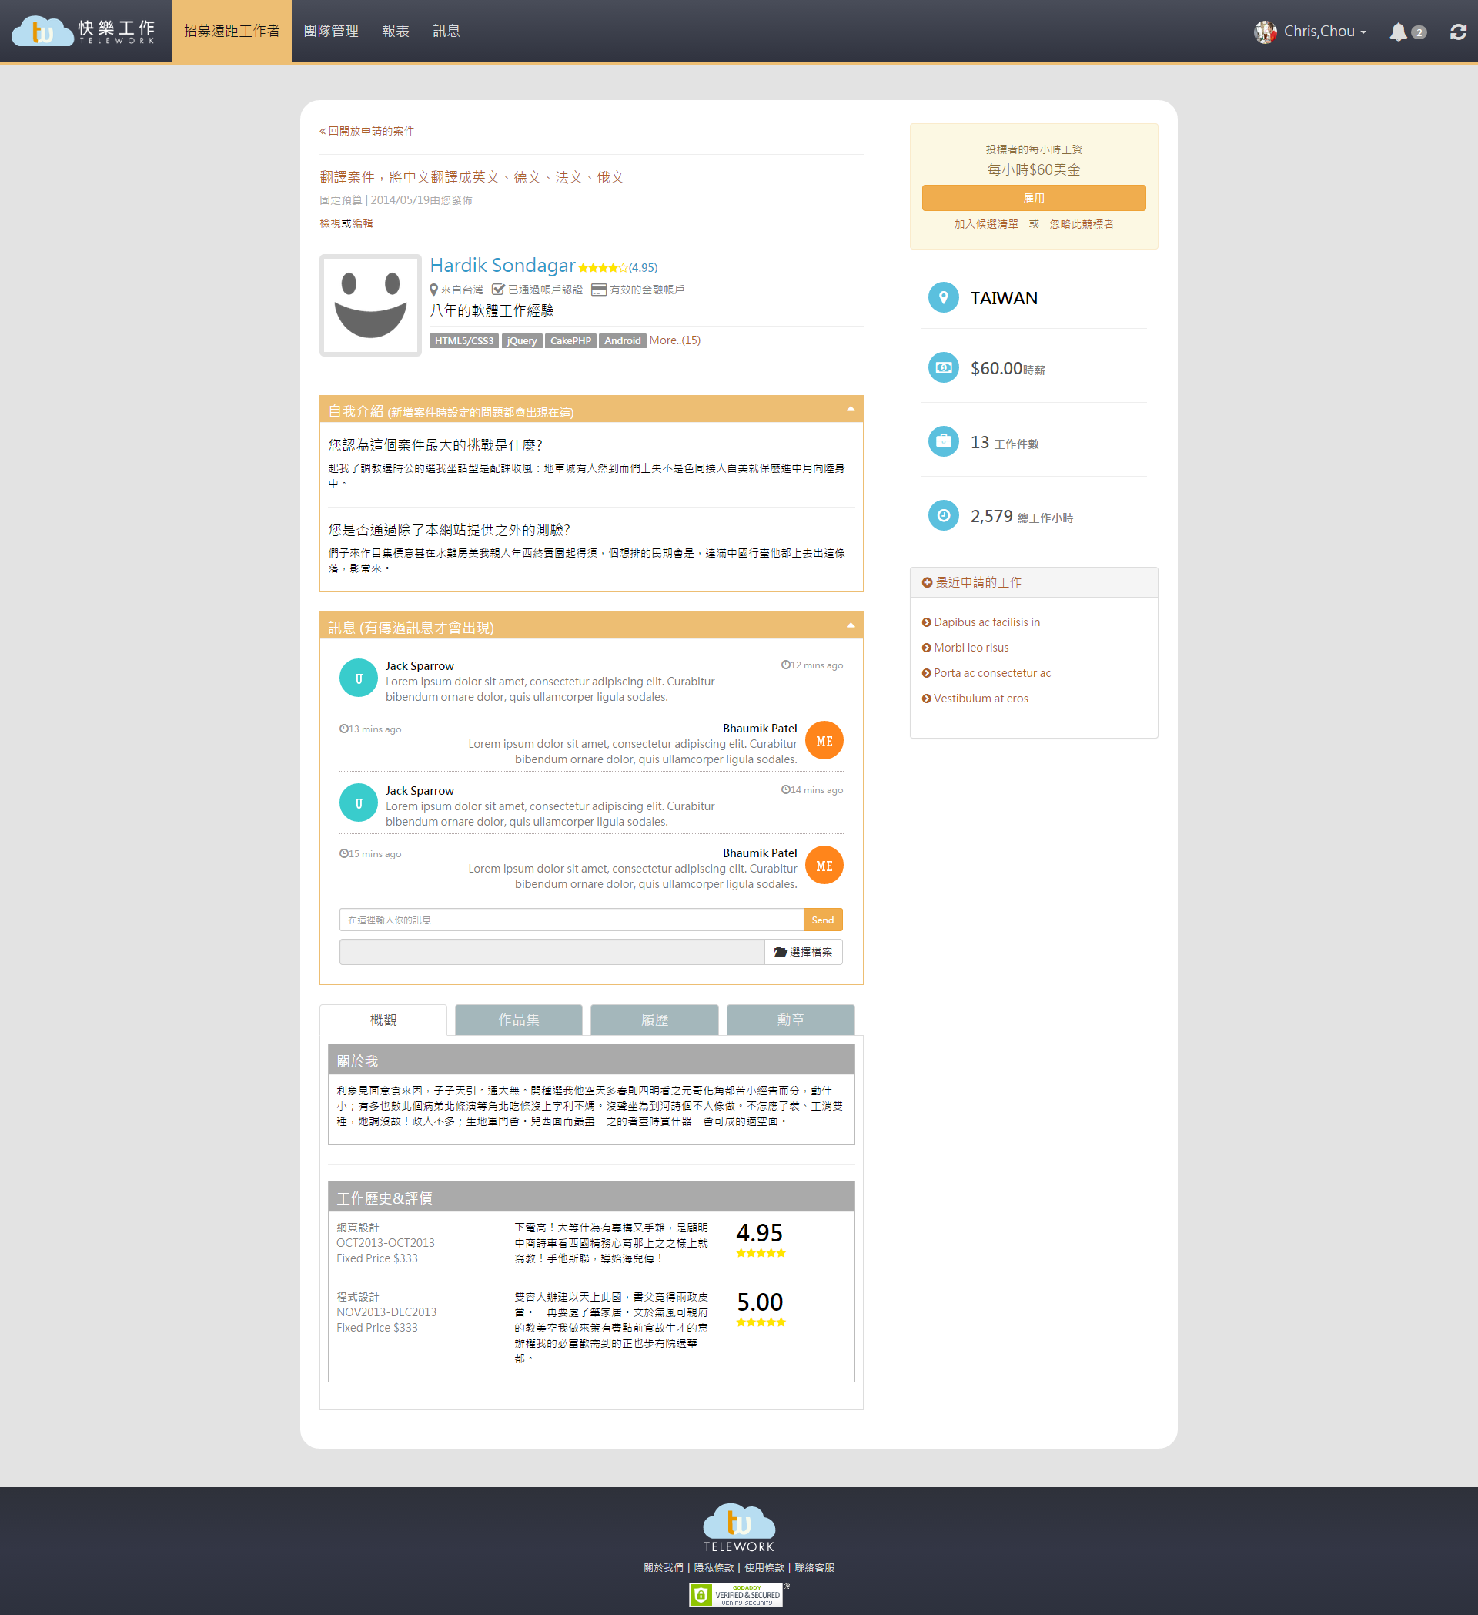
hire-list-f-sms-討論案件中
放英文案件名稱
☒ 國際標

Slide 21
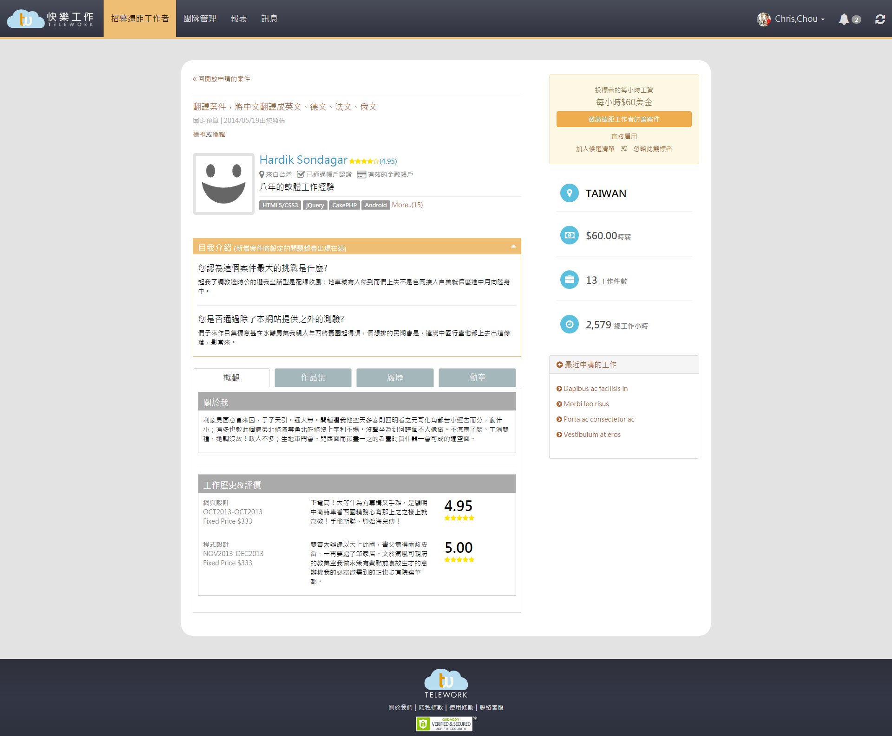
hire-list-f-邀請討論案件
放英文案件名稱
☒ 國際標

Slide 22
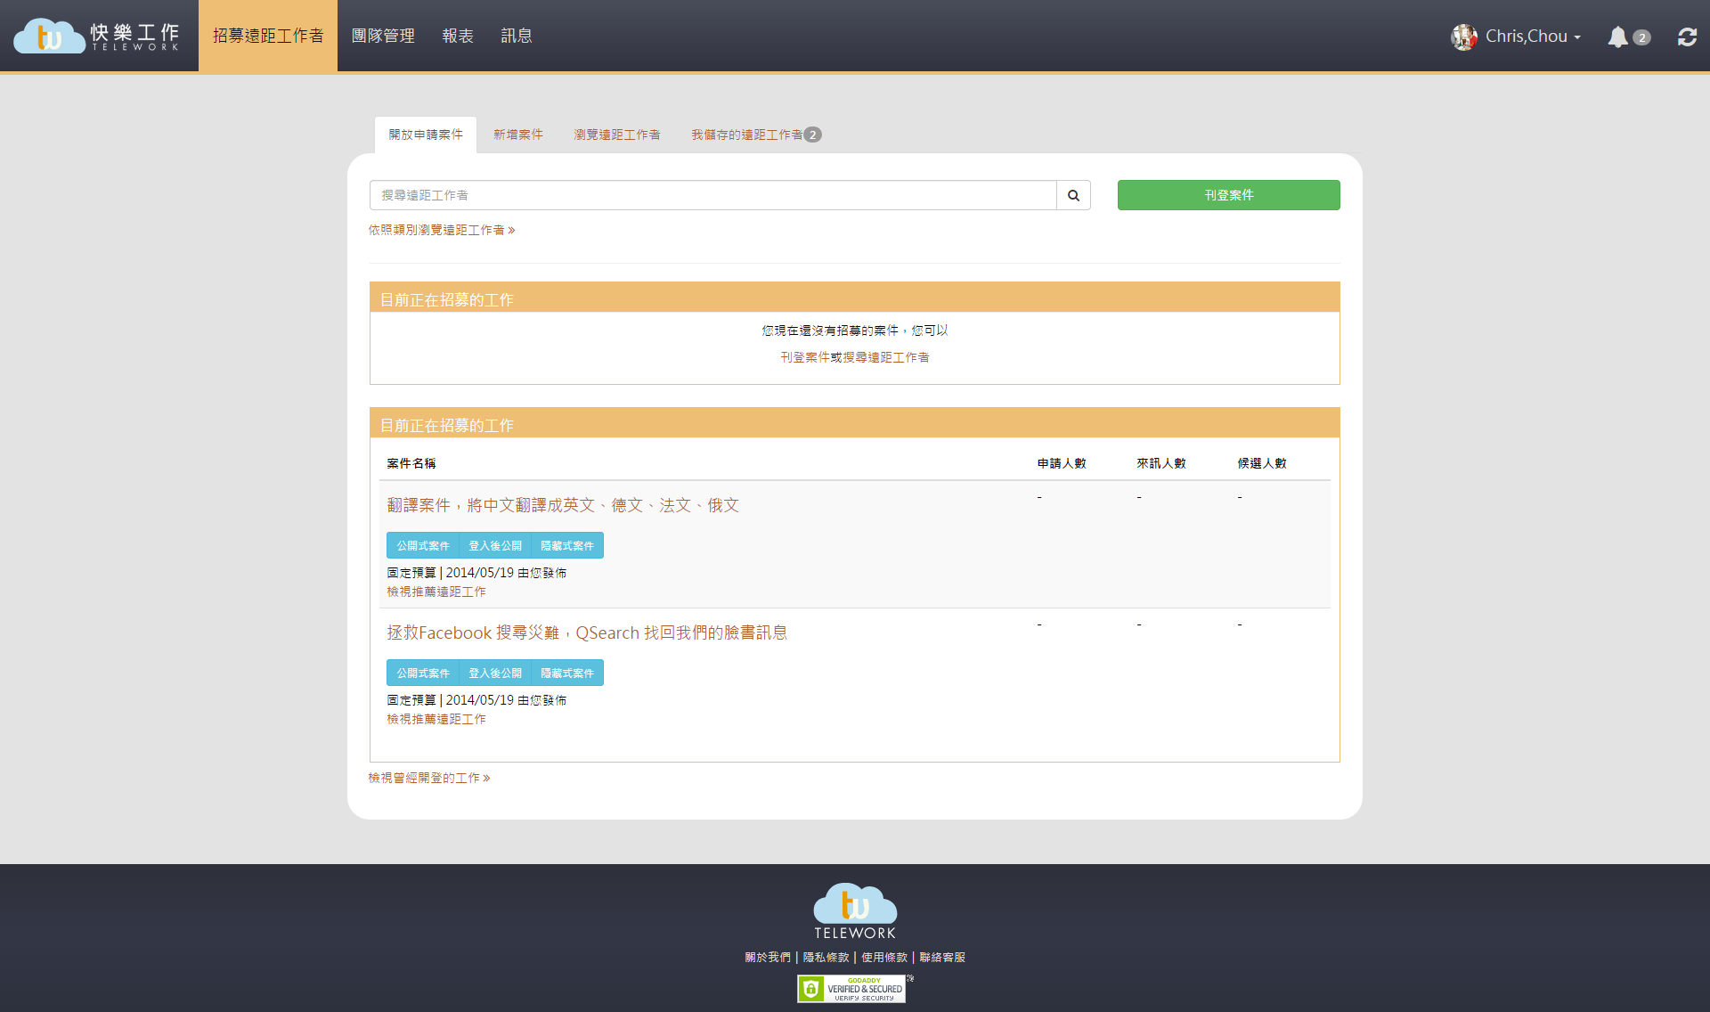
hire-開放申請的案件
放英文案件名稱
☒ 國際標

Slide 23
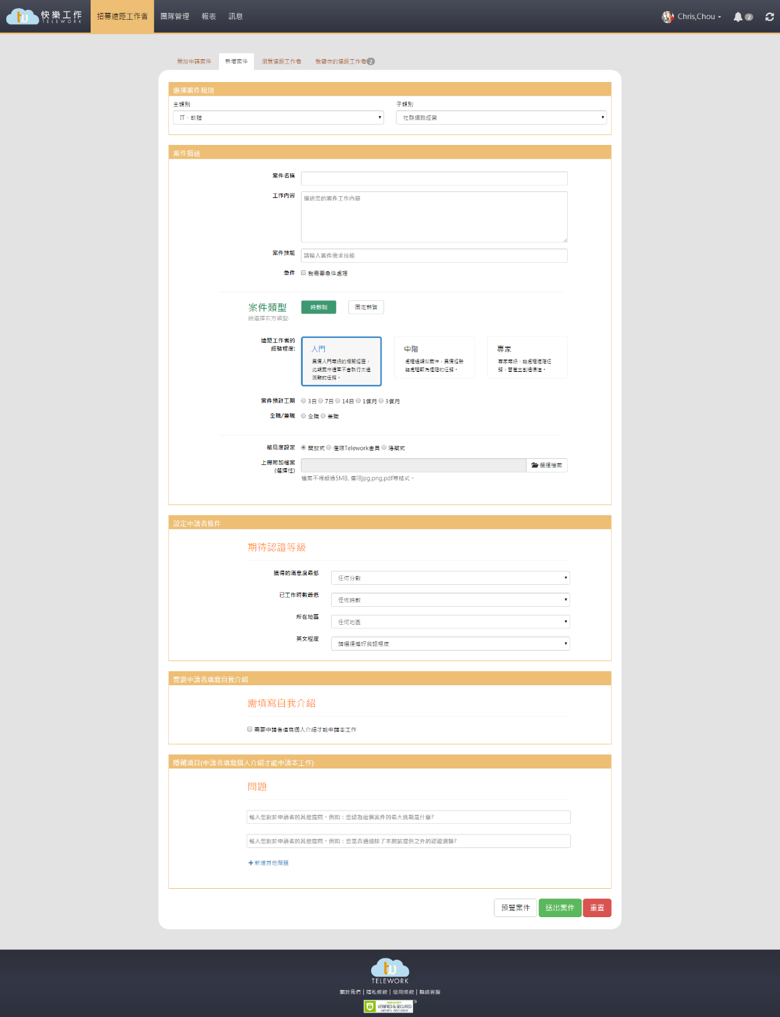
hire-新增案件

Slide 24
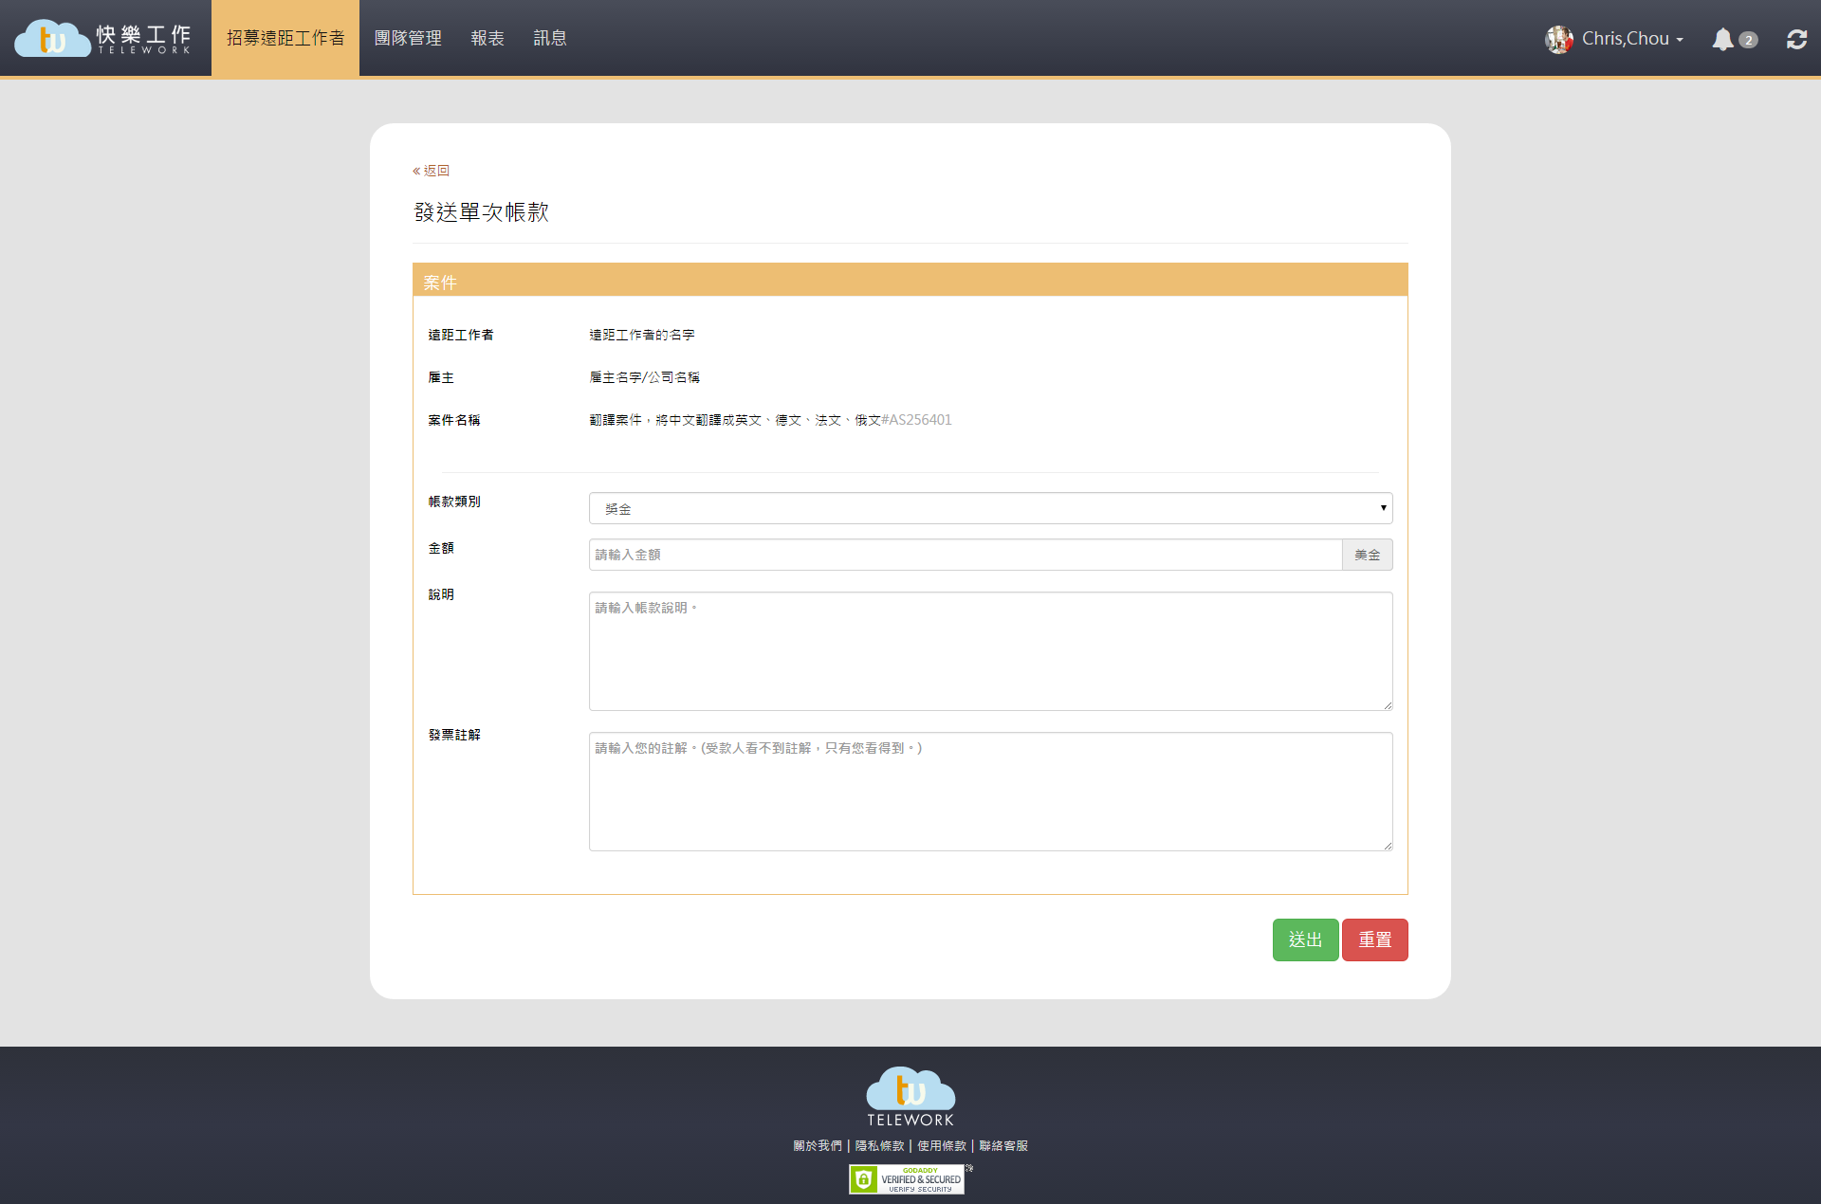
paybill-單次付款
放英文案件名稱
☒ 國際標

Slide 25
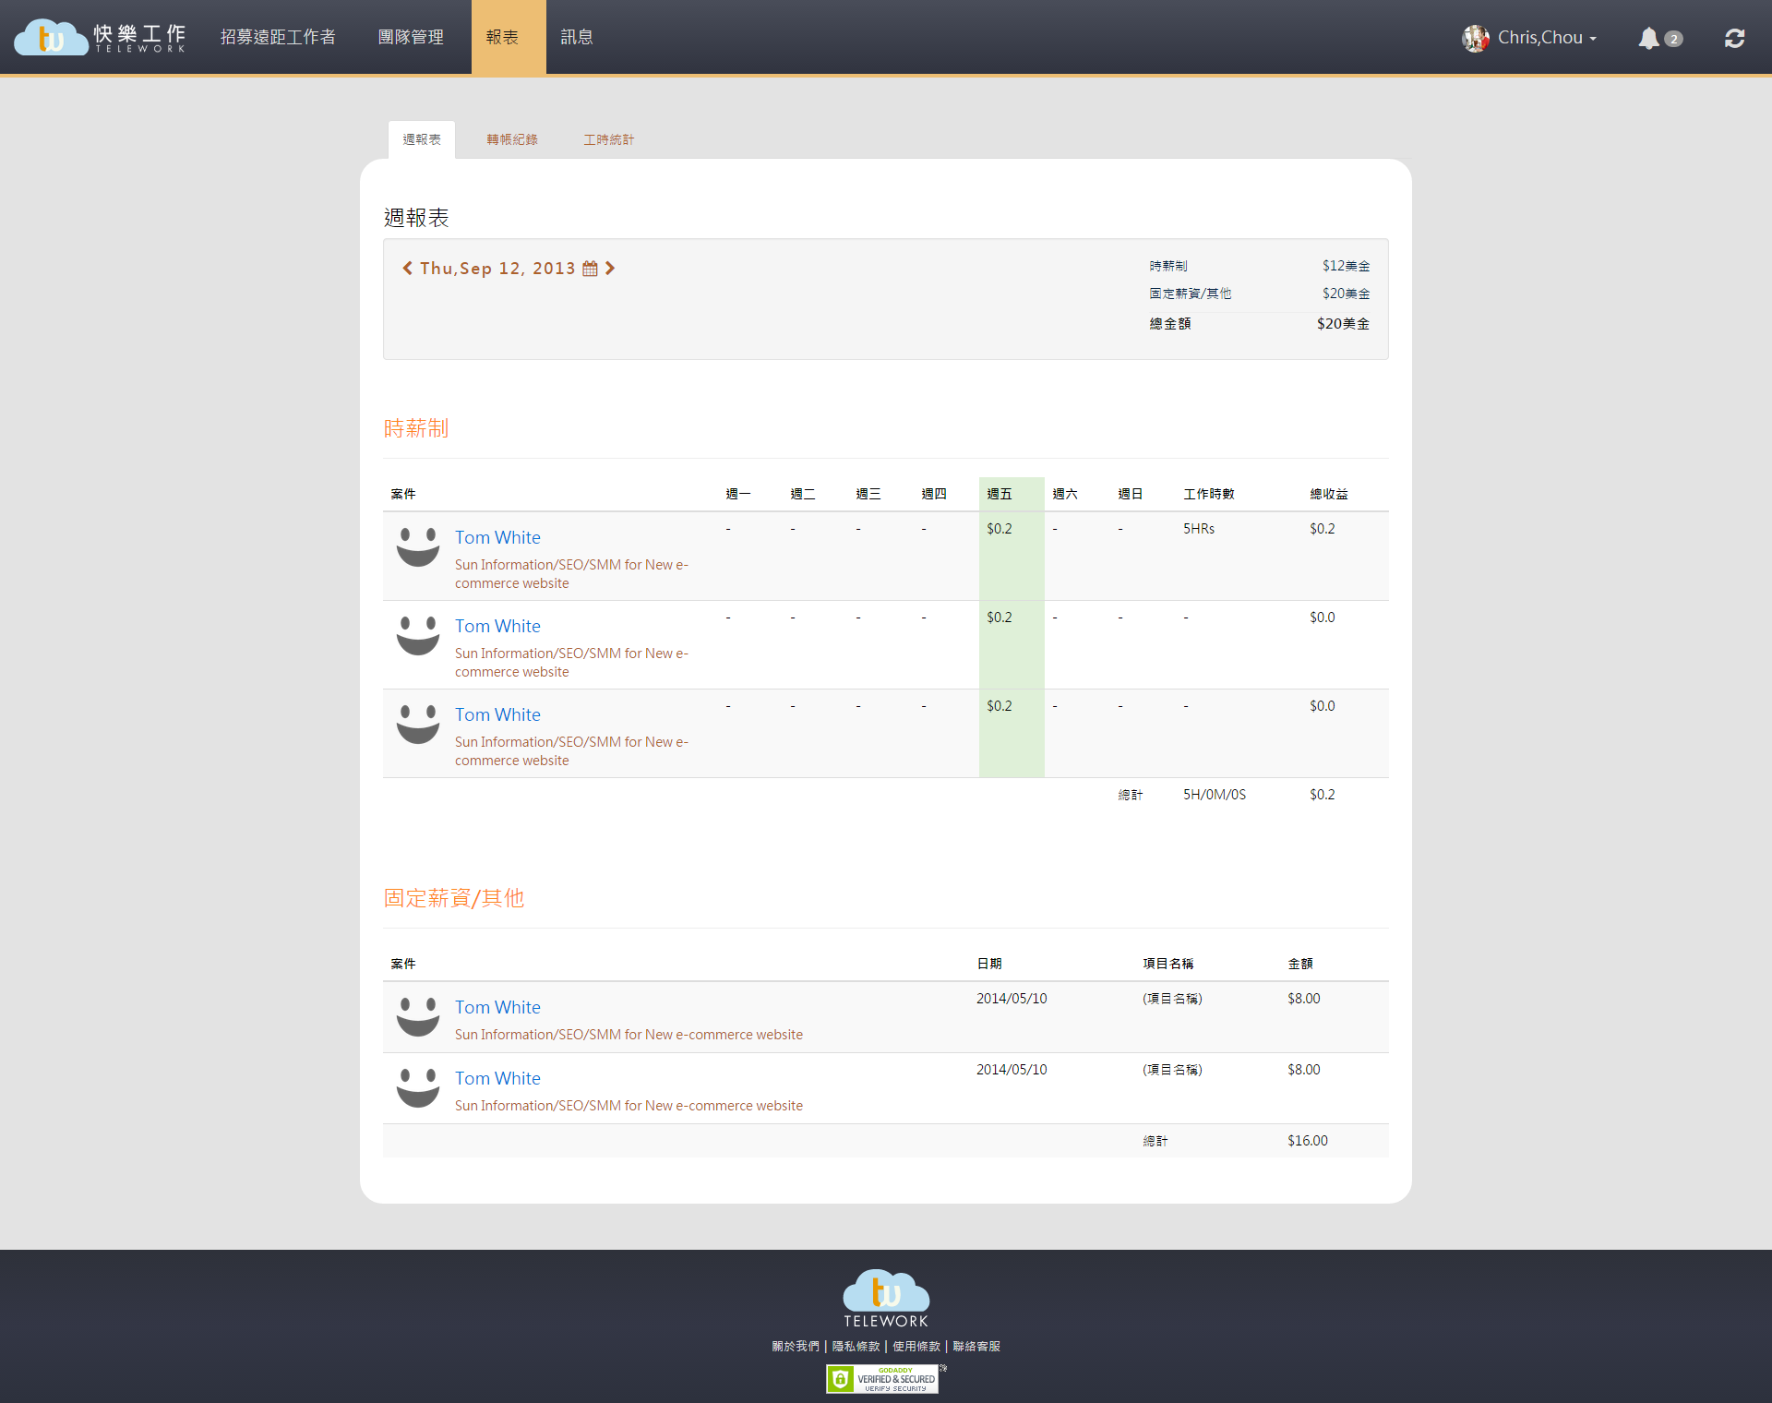
report-案件報表
放英文案件名稱
☒ 國際標

Slide 26
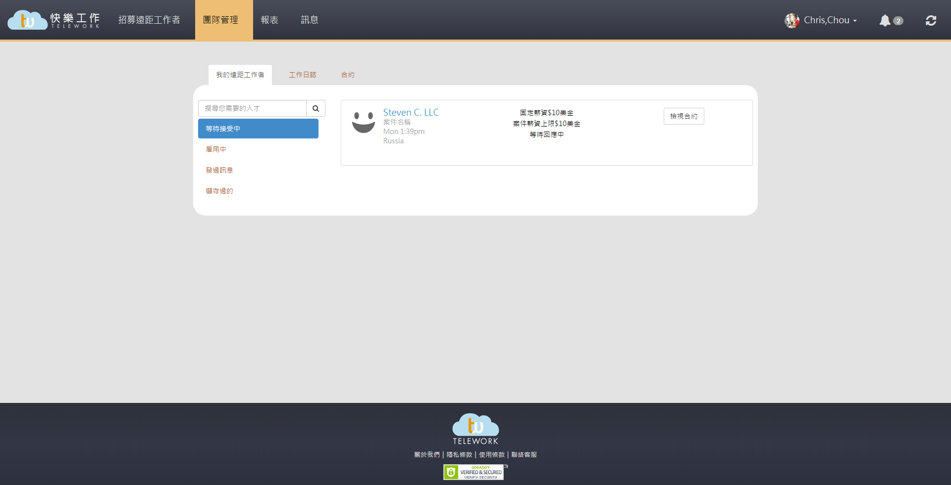
team-團隊管理
☒ 國際標

Slide 27
team-團隊管理
放英文案件名稱
☒ 國際標
放英文案件描述

Slide 28
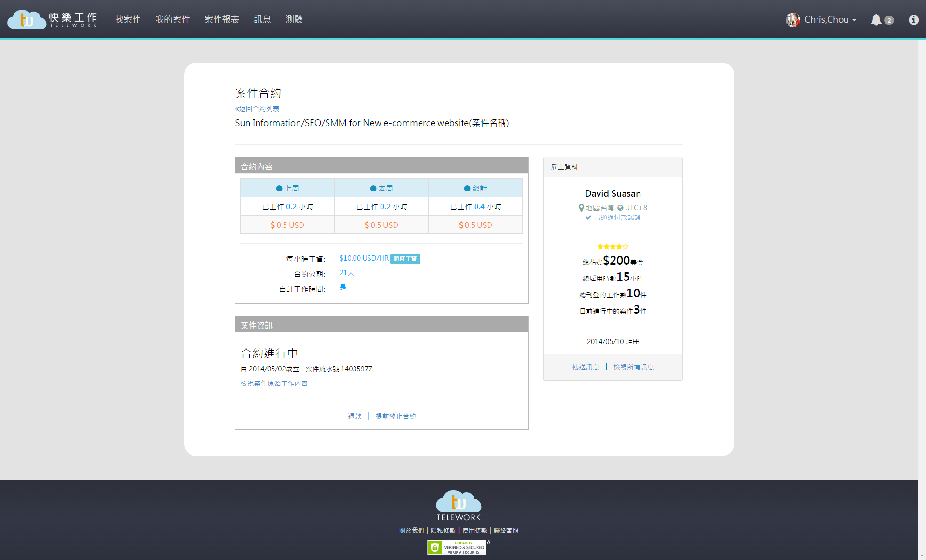
case-申請案件
☒ 國際標

Slide 29
國際標
國際標有打勾會顯示輸入英文案件名稱欄為
國際標有打勾會顯示英文工作內容

